Slide 1
L’engagement saison 2024-2025
La commission d’arbitrage des Hauts-de-Seine

Slide 2
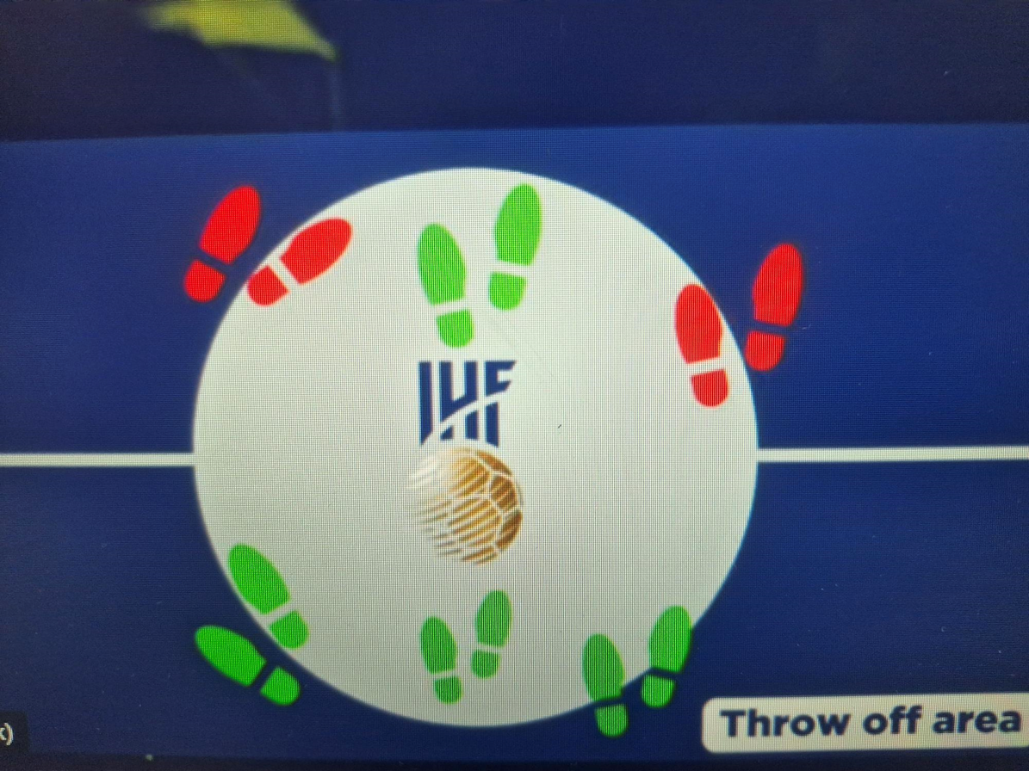
Présentation de l’engagement rapide sur le territoire des Hauts-de-Seine saison 2024-2025
Petite évolution de l’engagement, qui se transforme en engagement rapide avec le cercle

Slide 3
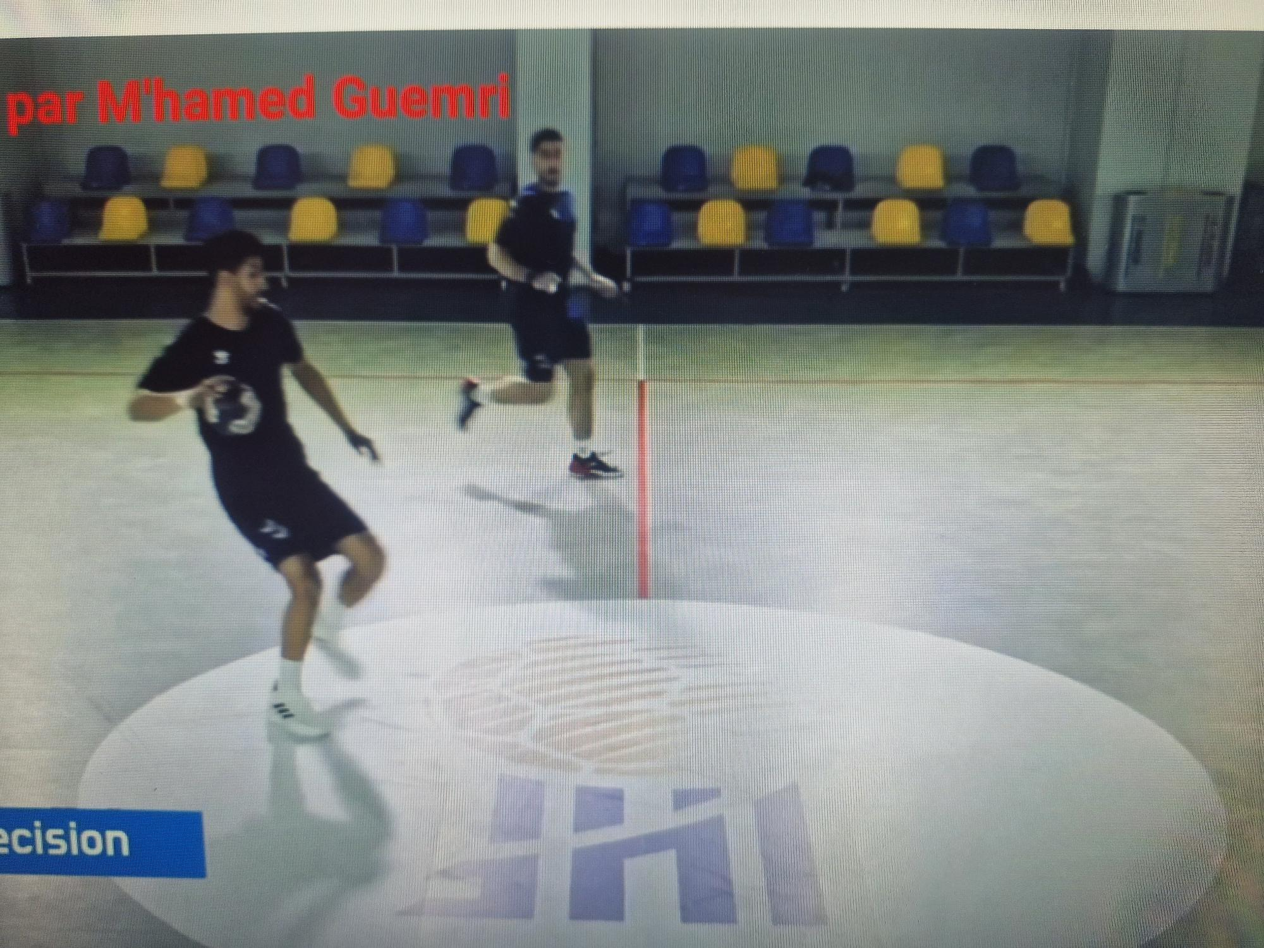
Rappel de la règle si pas de cercle la règle ne s’applique pas
1. L’exécution peut se faire en courant. Il est interdit de sauter pendant l’exécution de l’engagement(13:1a, 15:7 3ème paragraphe).
2. L’engagement est considéré comme effectué lorsque :
Le ballon a d’abord quitté la main du lanceur et a complétement franchi la ligne de zone d’engagement, ou
Le ballon a d’abord quitté la main du lanceur et a été touché ou contrôlé par un coéquipier même si cela se produit à l’intérieur de la zone d’engagement.
3. Les joueurs de l’équipe qui défend doivent être à l’extérieur de la zone d’engagement. Ils ne sont autorisés à toucher le ballon ou les adversaires à l’intérieur de la zone d’engagement tant que le lancer n’est pas considéré comme effectué (15.4, 8.7c). Ils sont autorisés à être immédiatement à l’extérieur de la zone d’engagement.
L'Engagement (Règle 10.5)
Zone d'Engagement

Slide 4
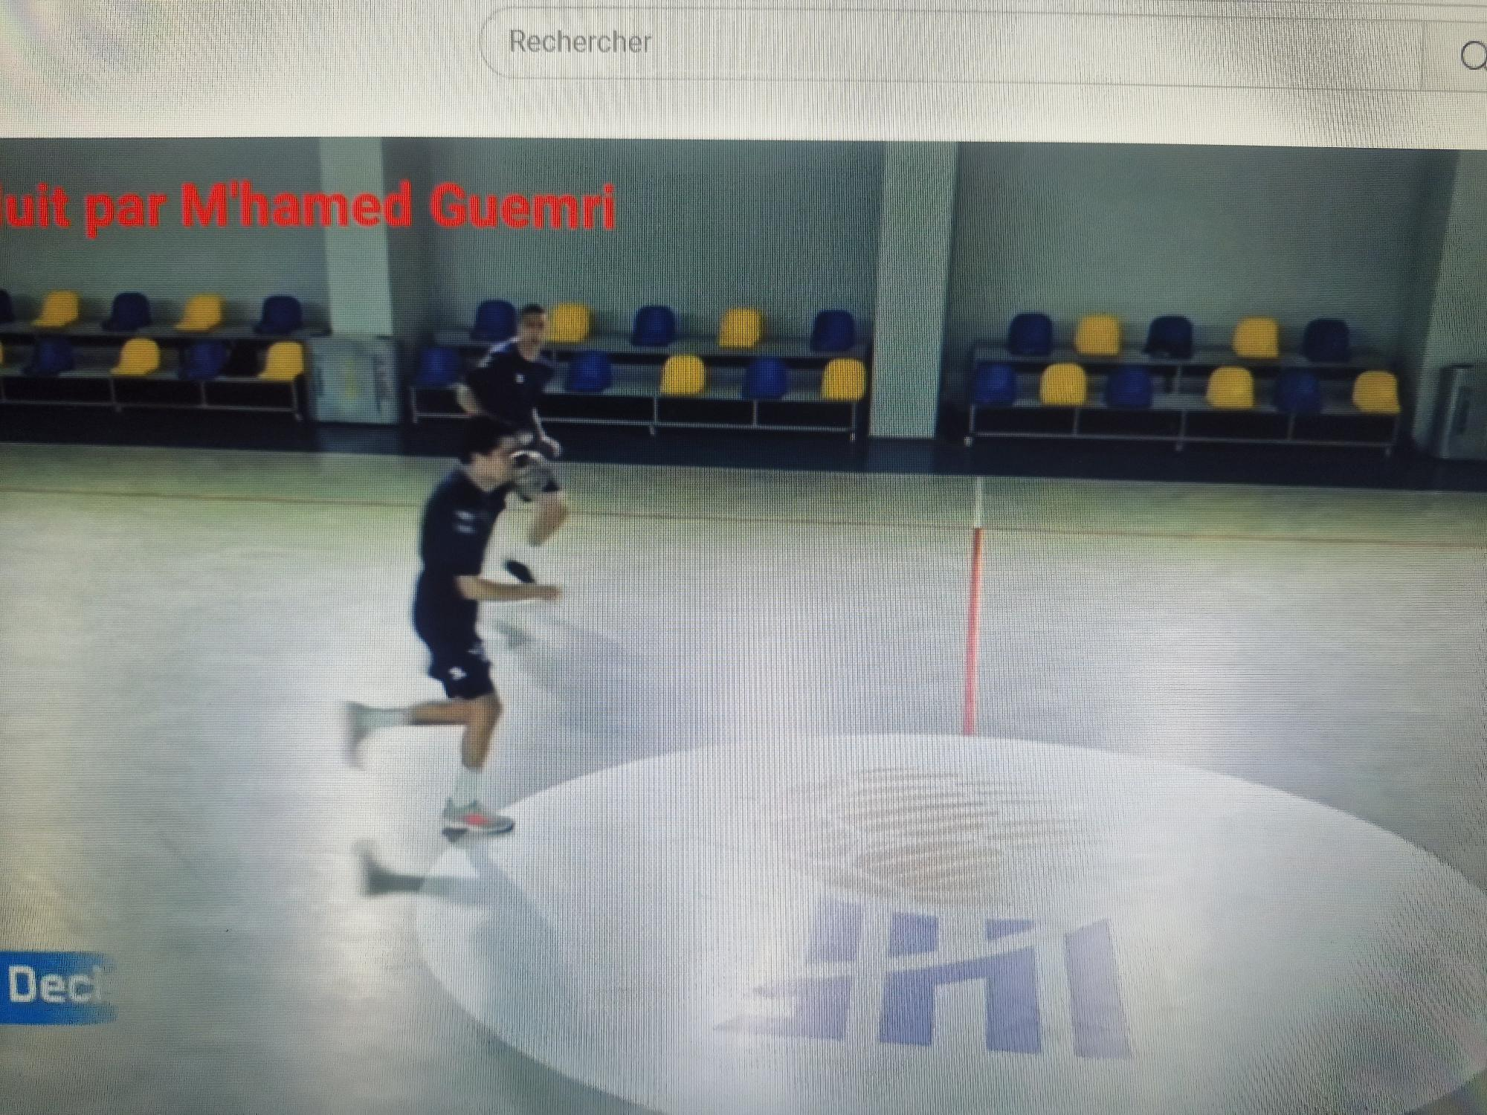
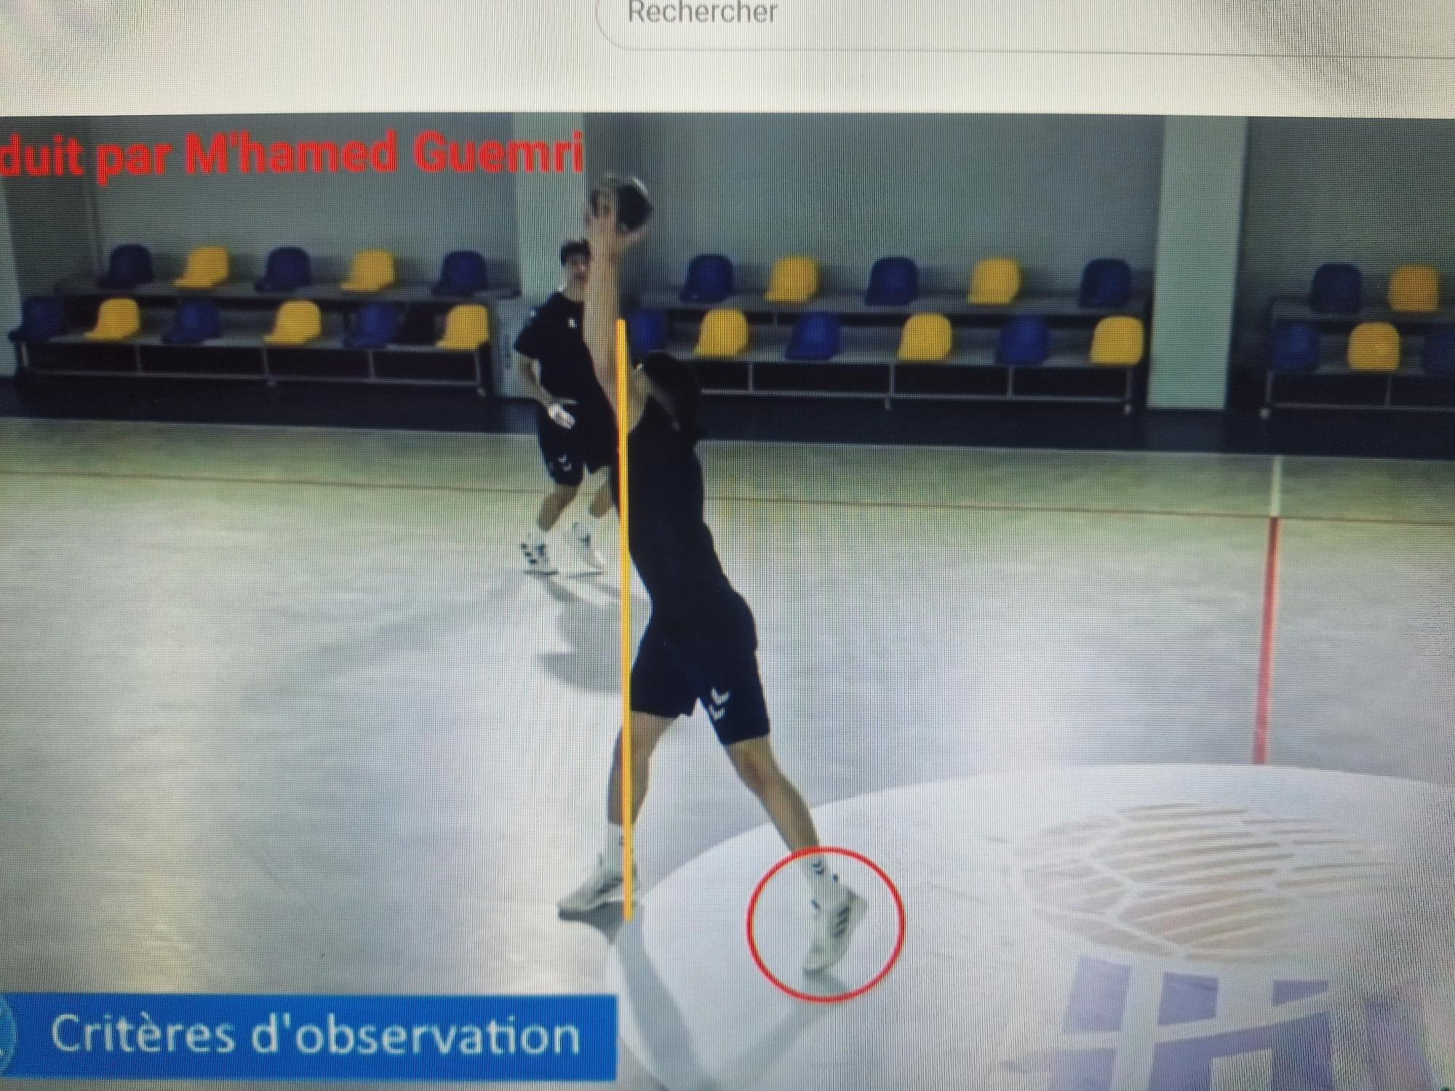
Tous les cas où l’arbitre ne pourra pas valider l’engagement
Sous-titre

Slide 5
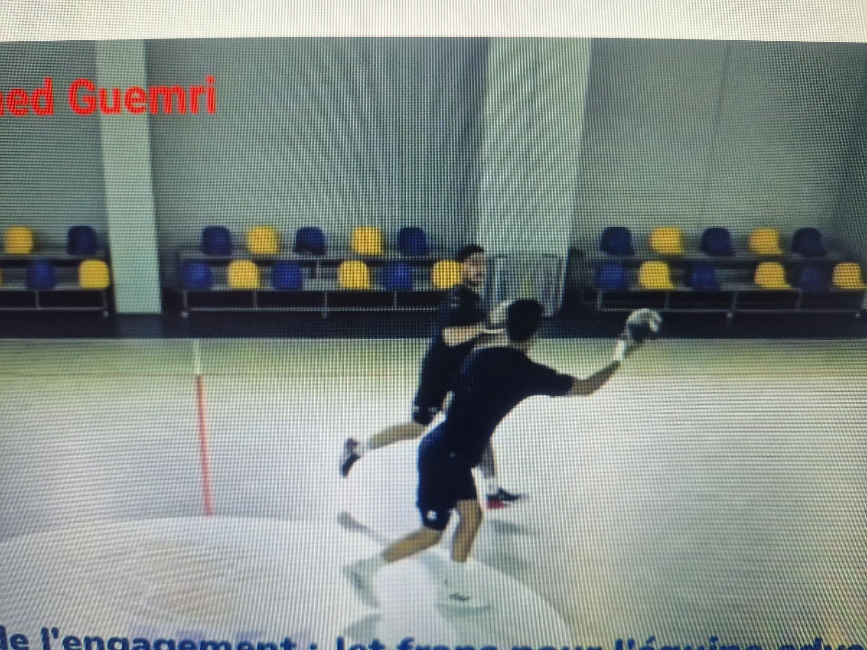

Slide 6
Merci de votre compréhension et bonne saison .

